Slide 1
Switch Statements

Slide 2
seleccionar <opcion> hacer
caso <constante 1>:
<bloque_intrucciones 1>
.
.
.
caso <constante n>:
<bloque_intrucciones n>
otrocaso:
<bloque_intrucciones>
fin_seleccionar

Slide 3
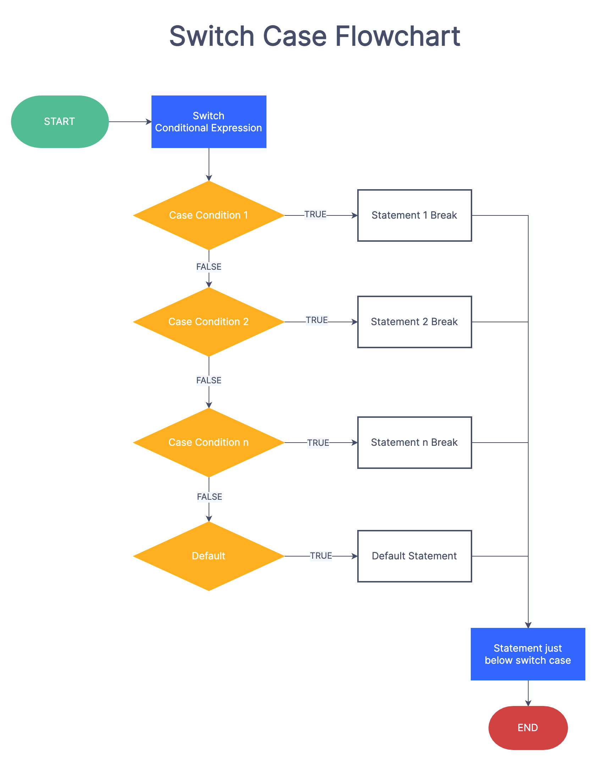

Slide 4
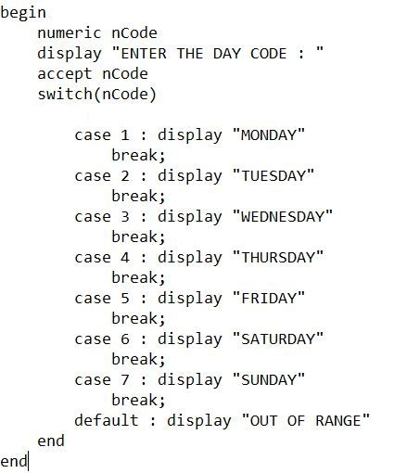

Slide 5
EJEMPLO
Selección de una transacción
en un cajero automático

Slide 6
EJEMPLO (a)
opcion: entero
leer (opcion)
seleccionar opcion de
caso1: escribir (“Consignación”)
caso2: escribir (“Retiro”)
caso3: escribir (“Pago de Servicios”)
caso4: escribir (“Cambio de Clave”)
caso5: escribir (“Terminar”)
otrocaso: escribir (“Terminar”)
fin_seleccionar
opcion
Cambio de Clave
XXX
4

Slide 7
EJEMPLO (b)
opcion: entero
leer (opcion)
seleccionar opcion de
caso1: escribir (“Consignación”)
caso2: escribir (“Retiro”)
caso3: escribir (“Pago de Servicios”)
caso4: escribir (“Cambio de Clave”)
caso5: escribir (“Salir”)
otrocaso: escribir(“Salir”)
fin_seleccionar
opcion
Salir
XXX
5

Slide 8
/*
* File: main.c
* Author: Dr. T
*/
#define _CRT_SECURE_NO_WARNINGS
#include <stdio.h>
#include <stdlib.h>
#include <ctype.h>
/*
* Demonstrates switch statements
*/
int main(int argc, char** argv)
{
char answer;
// prompt for and get answer
printf("Do you like pizza (y or n)? ");
scanf("%c", &answer);
//answer = tolower(answer);
// print appropriate message
printf("\n");
return (EXIT_SUCCESS);
}

Slide 9
// prompt for and get answer
printf("Do you like pizza (y or n)? ");
scanf("%c", &answer);
//answer = tolower(answer);
// print appropriate message
printf("\n");
switch (answer)
{
}

Slide 10
switch (answer)
{
case 'y':
printf("That's great! I like pizza too.\n");
printf("I like pepperoni\n");
break;
case 'n':
printf("That's okay, I'll eat enough for both of us!\n");
break;
default:
printf("I said y or n!!!\n");
break;
}

Slide 11
// alternative to tolower();
switch (answer)
{
case 'y':
case 'Y':
printf("That's great! I like pizza too.\n");
printf("I like pepperoni\n");
break;
case 'n':
case 'N':
printf("That's okay, I'll eat enough for both of us!\n");
break;
default:
printf("I said y or n!!!\n");
break;
}

